Slide 1


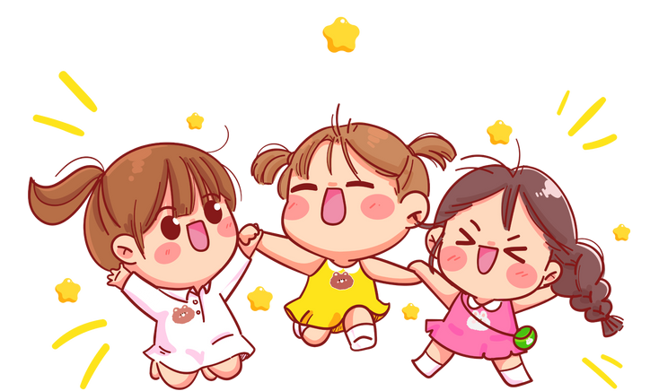
Các bạn hãy kể những việc làm thể hiện lòng biết ơn với người có công với quê hương, đất nước

Slide 2



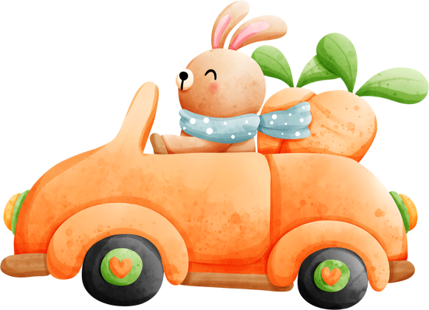
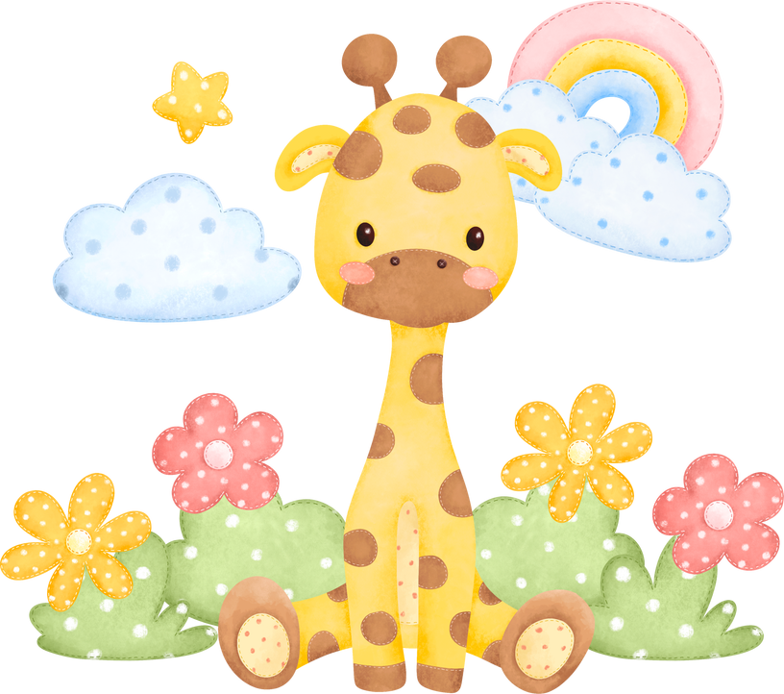
Luật chơi:
- Hãy giúp bạn thỏ con gặp gỡ thêm nhiều người bạn mới bằng việc trả lời đúng các câu hỏi sau nhé!

Slide 3





Quan sát tranh sau đây và cho biết đây việc làm của những bạn trong tranh có thể hiện lòng biết ơn với người có công với quê hương, đất nước không?
CÓ
KHÔNG

Slide 4
Xin chào, tớ là Thỏ con, chúng mình làm bạn nhé!
Xin chào, tớ là Thỏ Nâu. Rất vui được làm quen với bạn!

Slide 5

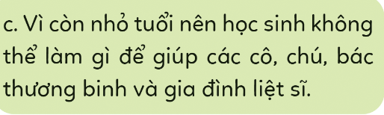
Nêu nhận xét về ý kiến dưới đây
Dù còn nhỏ tuổi còn đang là học sinh trên ghế nhà trường chúng ta vẫn có thế giúp đỡ các bác thương binh liệt sĩ những việc nhỏ như: giúp các bác qua đường, giúp dọn dẹp nhà cửa…

Slide 6

Xin chào, tớ là Thỏ con, chúng mình làm bạn nhé!
Xin chào, tớ là Nhím. Rất vui được làm quen với bạn!

Slide 7


Em đồng ý với ý kiến nào dưới đây?
Chỉ những người đóng góp to lớn cho đất nước mới là người có công
Người có đóng góp trong bất kì lĩnh vực nào của đời sống xã hội đều là người có công.

Slide 8

Xin chào, tớ là Thỏ con, chúng mình làm bạn nhé!
Xin chào, tớ là Voi. Rất vui được làm quen với bạn!

Slide 9

Em đồng ý với ý kiến nào dưới đây?
Phân biệt đối xử với người có khiếm khuyết về ngoại hình
Không phân biệt đối xử với người có màu da hay dân tộc khác

Slide 10


CHIA SẺ TRƯỚC LỚP

